Slide 1

Giải rubik 2x2
Bằng các giải thuật tìm kiếm
Đồ án tổng hợp - hướng trí tuệ nhân tạo
Lê Viết Hòa
Trần Hoàng Công Toại
Trịnh Nguyên Bảo Tuấn
Nguyễn Thái Linh
Nguyễn Văn Vinh Quang
GVHD: Trần Ngọc Bảo Duy

Slide 2
Magic rubik
Link video: https://youtu.be/yk6z4wnGMFE
Link bảng thống kê kết quả: docs.google.com/spreadsheets/d/1BEO9w8cIVbdnQDulpm6StBSYIO4n-fPTrV67prAoXzg

Slide 3
Magic rubik
Giới thiệu đề tài
Mô tả bài toán
Giải thuật & Heuristic
Thống kê kết quả
Hiện thực GUI
Cải tiến

Slide 4
Magic rubik
Giới thiệu đề tài

Slide 5
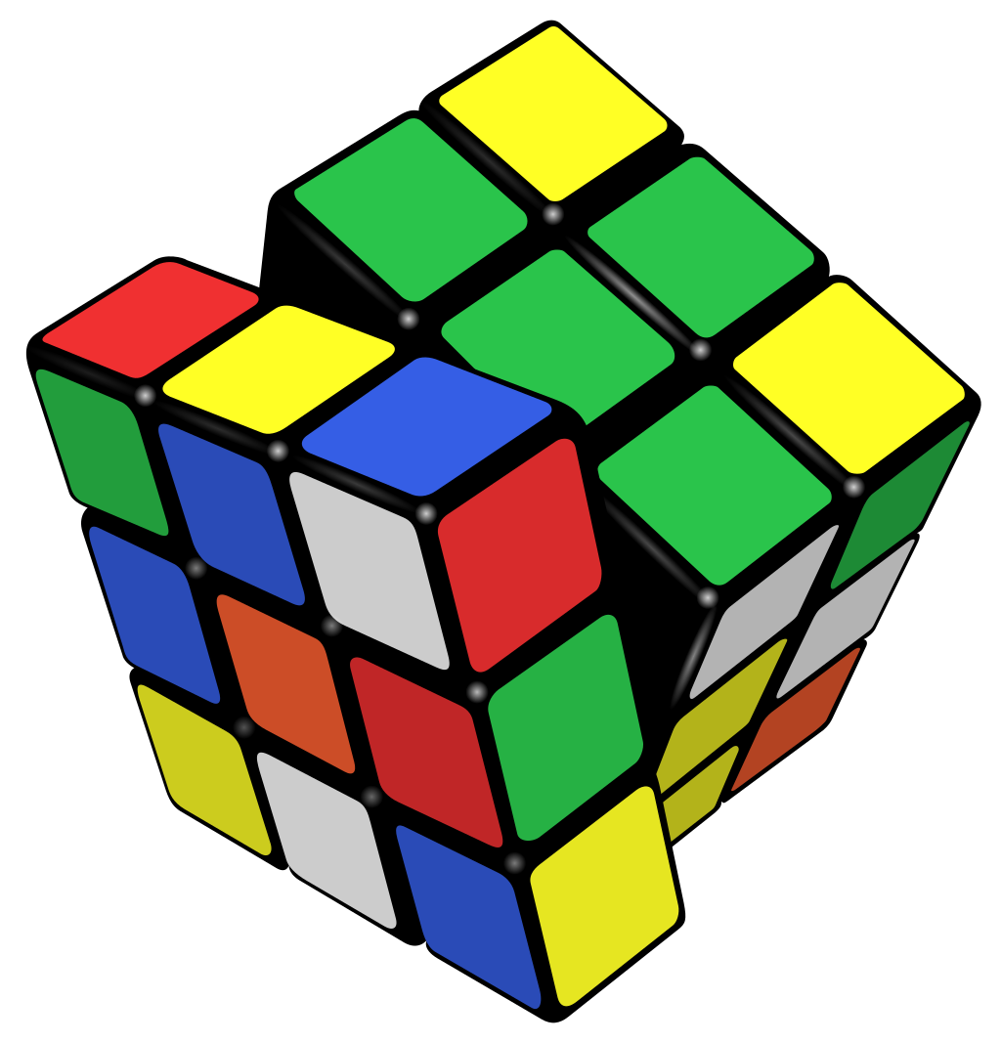
Giới thiệu đề tài
Được phát minh bởi giáo sư kiến trúc, điêu khắc người Hungary, Ernő Rubik với phiên bản đầu tiên là khối 3x3
Bài toán bắt đầu bằng cách xáo trộn các màu bằng các bước xoay và chỉ được giải quyết khi mỗi mặt của khối có màu đồng nhất

Slide 6
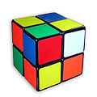
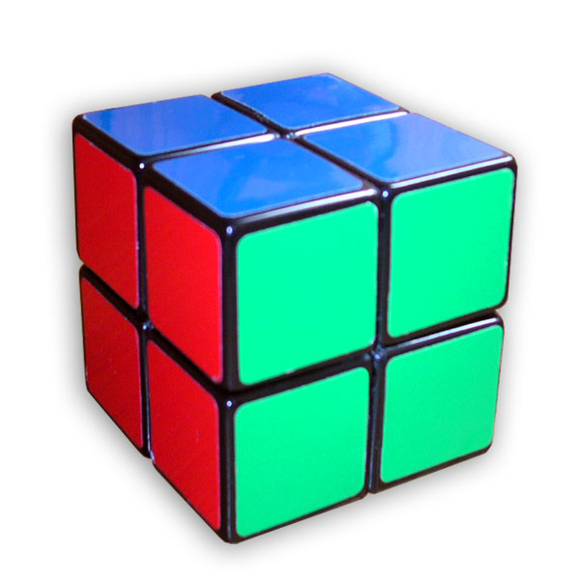
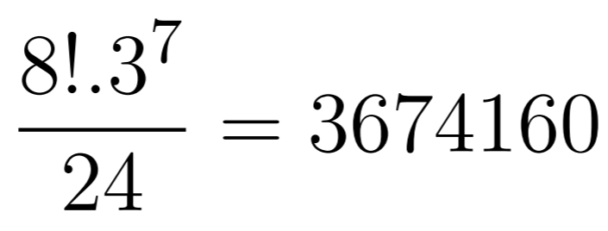
Giới thiệu đề tài
Khối rubik 2x2 là một biến thể của phiên bản đầu tiên. Mỗi mặt của nó có 4 ô vuông thay vì 9 ô như 3x3
Số hoán vị:

Slide 7
Magic rubik
TRẠNG THÁI
TRẠNG THÁI KHỞI ĐẦU
Mô tả bài toán
TRẠNG THÁI ĐÍCH
BƯỚC CHUYỂN HỢP LỆ

Slide 8
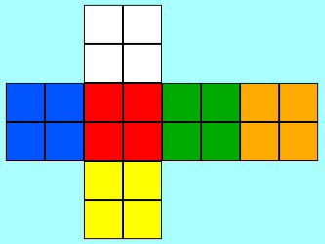
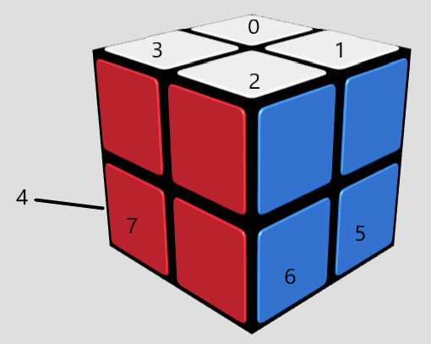
Định nghĩa trạng thái
Có 2 cách xác định trạng thái một khối rubik 2x2:
Xác định theo màu của mỗi mặt của khối rubik. Như vậy trạng thái sẽ có dạng ma trận 6x4.
Xác định theo các khối cube nhỏ (góc) của rubik. Mỗi cube ta cần lưu vị trí và hướng xoay hiện tại của nó.

Slide 9
Định nghĩa trạng thái
Đối với vị trí :
Định danh mỗi cube bằng vị trí của nó ở trạng thái đích sau đó lưu vào mảng.
cube = [0,1,2,3,4,5,6,7]
cube = [6,2,1,4,5,0,7,3]

Slide 10
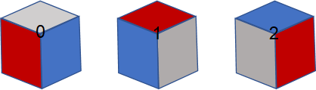
Định nghĩa trạng thái
Đối với hướng xoay :
Tại một vị trí, mỗi cube sẽ có 3 hướng xoay khả dĩ
Quy ước hướng phụ thuộc theo hướng ban đầu và chiều quay kim đồng hồ (như hình bên)
orie = [0,0,0,0,0,0,0,0]
orie= [1,2,0,0,1,1,1,0]

Slide 11
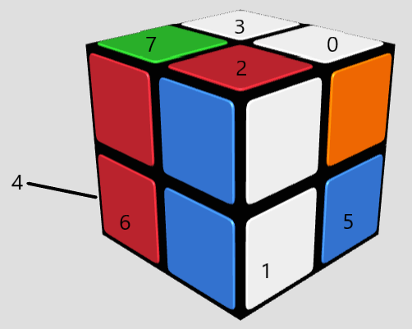
Định nghĩa trạng thái
cube = [0,1,2,3,4,5,6,7]
orie = [0,0,0,0,0,0,0,0]
cube = [3,0,2,7,4,5,1,6]
orie = [0,0,1,2,0,0,2,1]

Slide 12



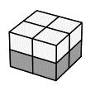
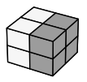
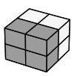
Các bước xoay
D
R
F
U
L
B

Slide 13
Các bước xoay
D'
R'
F'
U'
L'
B'

Slide 14
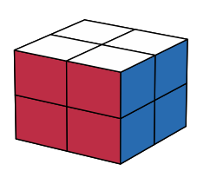
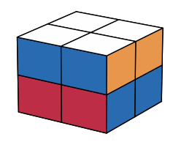
Các bước xoay
0
3
1
2
0
3
2
1
cube = [0,1,2,3,4,5,6,7]
cube = [3,0,1,2,4,5,6,7]
orie = [0,0,0,0,0,0,0,0]
orie = [0,0,0,0,0,0,0,0]

Slide 15
Trạng thái khởi tạo và trạng thái đích
Trạng thái khởi tạo: Rubik được xáo trộn bằng các bước xoay ngẫu nhiên. Tạo nên 2 mảng cube và orie tương ứng.
Trạng thái đích: Rubik được đưa về trạng thái ban đầu. Tức là:
cube = [0,1,2,3,4,5,6,7]
orie = [0,0,0,0,0,0,0,0]

Slide 16
GIẢI THUẬT

Slide 17
A STAR
A Star là thuật toán tìm kiếm dựa trên hàm đánh giá heuristic.
A Star có tính “đầy đủ” và tính “tối ưu”.
f(n) = g(n) + h(n)

Slide 18
Heuristic function 1
g(n) = Độ dài đường đi từ trạng thái khởi đầu đến trạng thái hiện tại
h(n) = (Tổng số vị trí không đúng của cube +
Tổng số vị trí góc không đúng) / 8

Slide 19
Heuristic function 1
Trạng thái đích:
cube = [0,1,2,3,4,5,6,7]
orie = [0,0,0,0,0,0,0,0]
h(n) = 0
Trạng thái bất kỳ:
cube = [1,2,4,3,5,7,6,0]
orie = [0,1,2,1,2,0,0,2]
h(n) = (6 + 5) / 8 = 1.375

Slide 20


Heuristic function 2
U F
0: U’
1: D R’
2: U’ R’
3: U’
4: OK
5: OK
6: F’
7: F’
C = [0,1,2,3,4,5,6,7]
O = [0,0,0,0,0,0,0,0]
C = [3,0,2,7,4,5,1,6]
O = [0,0,1,2,0,0,2,1]
h₂(n)=(1 + 2 + 2 + 1 + 1 + 1) / 4 = 2

Slide 21
Heuristic function 2
h₂(n)= (Tổng (chi phí ngắn nhất
của từng cube để đi đến vị trí đúng
)
) / 4

Slide 22
Heuristic function 3
h₃(n)= (Tổng (chi phí ngắn nhất
của từng cặp cube để đi đến vị trí đúng
)
) / ?
Chọn cặp hai cubes như thế nào?

Slide 23
Heuristic function 3
- Chọn cặp kề nhau: (0, 1), (2, 3)…
- Chọn theo trục: 3 cách
- Một bước xoay tương ứng mỗi cặp trong 2 cặp xoay 1 bước

Slide 24
Heuristic function 3
h₃(n)= ((Tổng (chi phí ngắn nhất
của từng cặp cube kề nhau để đi đến vị trí đúng
)
) theo 3 cách chọn
) / 6
Sử dụng pattern database lưu trữ trước các chi phí con

Slide 25
CẢI TIẾN

Slide 26
Cải tiến
Ý tưởng: chọn 1 cube cố định
Thực hiện:
+ Chuyển trạng thái khởi đầu sang trạng thái chuẩn
+ Giải rubik khi đã chuyển

Slide 27

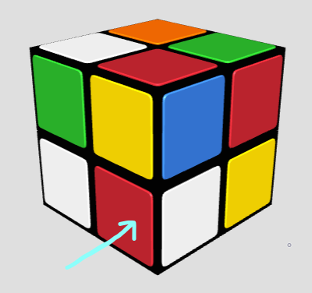
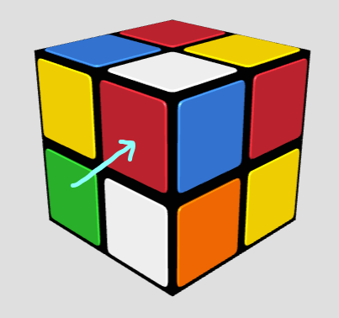
Cải tiến
x’ = F’ + B
x

Slide 28
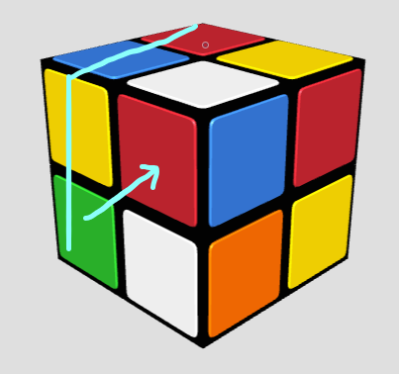
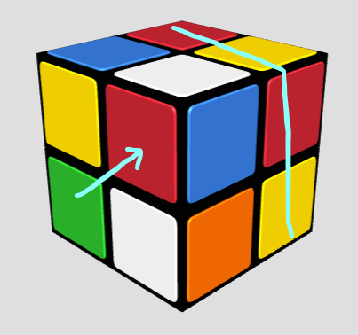

Cải tiến

Slide 29
THỐNG KÊ

Slide 30
Thống kê
Sử dụng hàm random xoay ngẫu nhiên rubik 5, 10 và 20 bước
Trình bày 2 phép so sánh:
- Giải thuật BFS và giải thuật A* với 3 hàm heuristic h1, h2, h3
- Giải thuật A* với 3 hàm heuristic h1, h2, h3 trước và sau khi cải tiến
Timeout cho mỗi testcase là 5 phút. Tính trung bình thông số thời gian để so sánh độ hiệu quả.

Slide 31
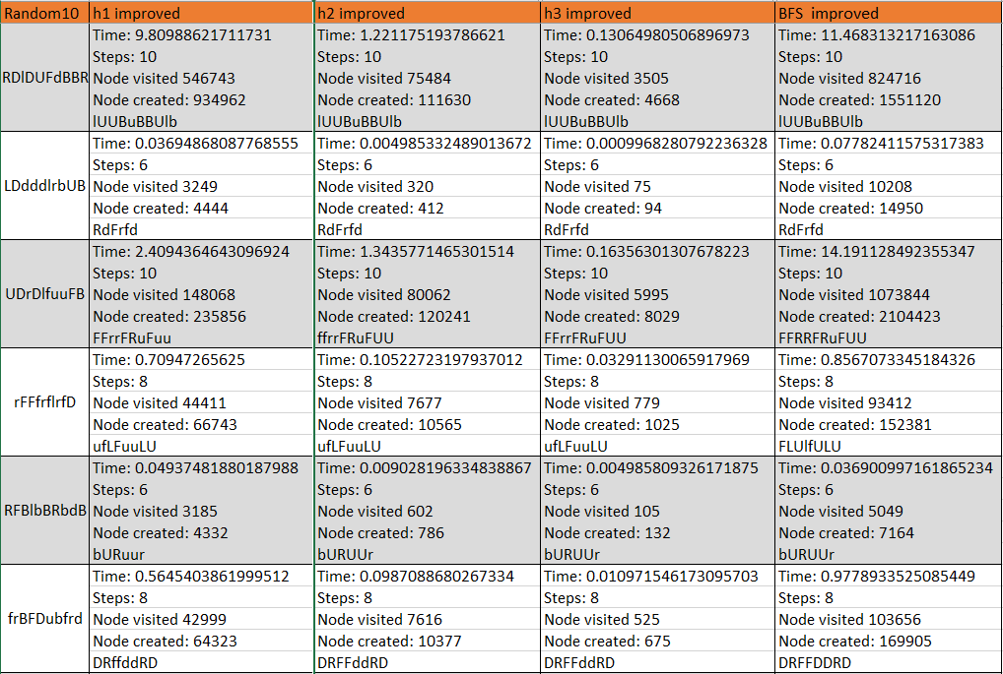
So sánh giữa các giải thuật đã cải tiến và BFS

Slide 32
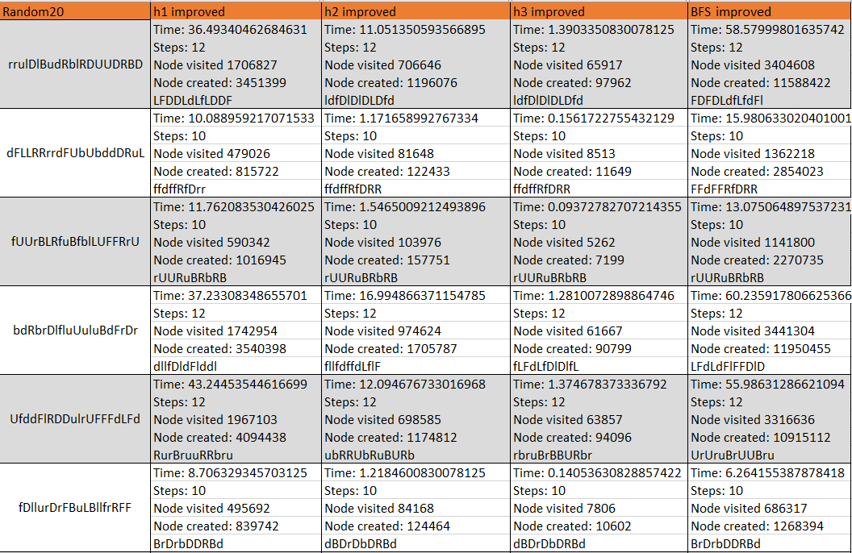
So sánh giữa các giải thuật đã cải tiến và BFS

Slide 33
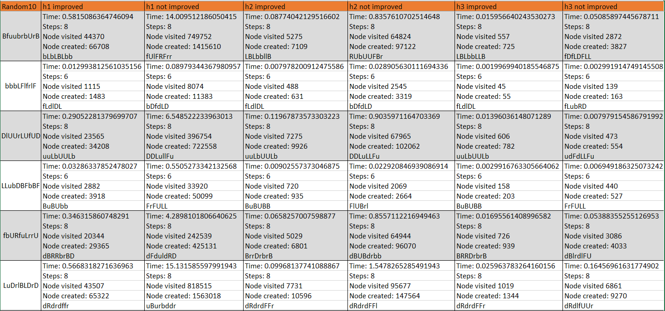
So sánh các giải thuật A* trước và sau khi cải tiến

Slide 34
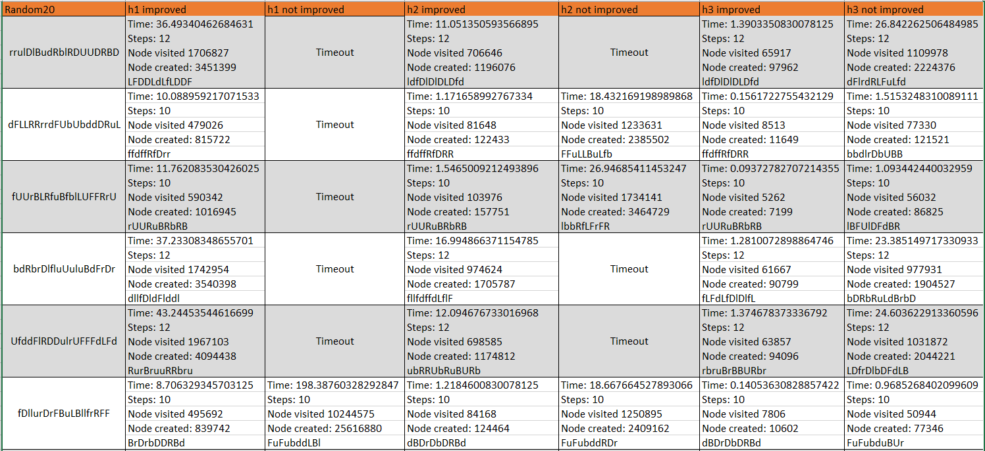
So sánh các giải thuật A* trước và sau khi cải tiến

Slide 35
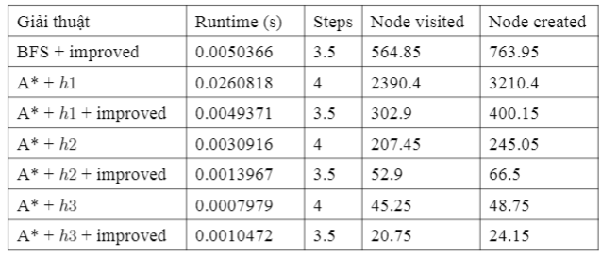
Random 5 bước
Thống kê trung bình

Slide 36
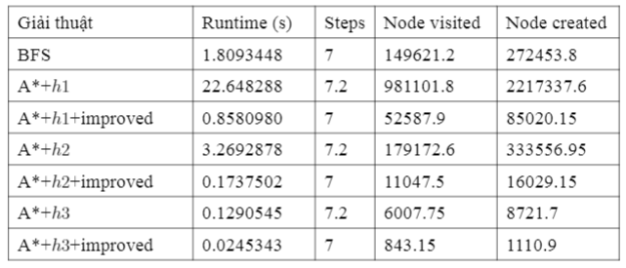
Random 10 bước
Thống kê trung bình

Slide 37
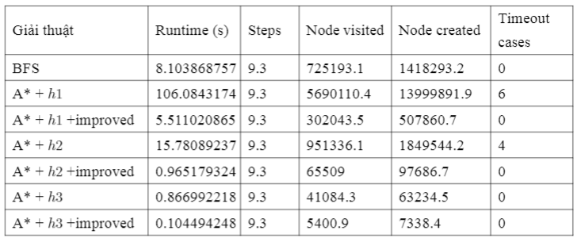
Random 20 bước
Thống kê trung bình

Slide 38
Thống kê trung bình
Giải thuật A*+h3 đã được cải tiến có hiệu quả nhất
Tiếp theo đó lần lượt là các giải thuật A*+h2 đã được cải tiến và A*+h1 đã được cải tiến.
Tất cả các giải thuật đã cải tiến có hiệu quả hơn giải thuật chưa được cải tiến và BFS.

Slide 39
HIỆN THỰC GUI

Slide 40

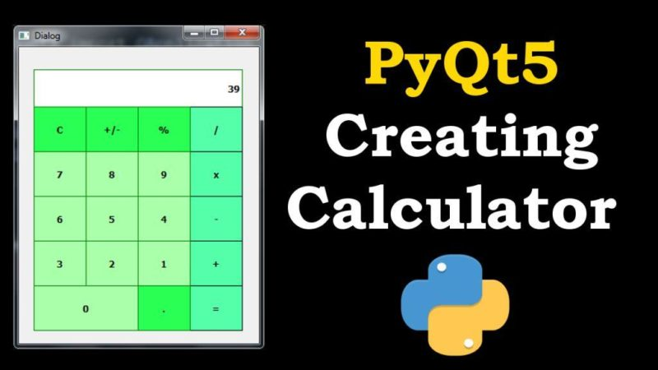


MÔ TẢ
Ngôn Ngữ & Hỗ trợ
Language
Package
App

Slide 41
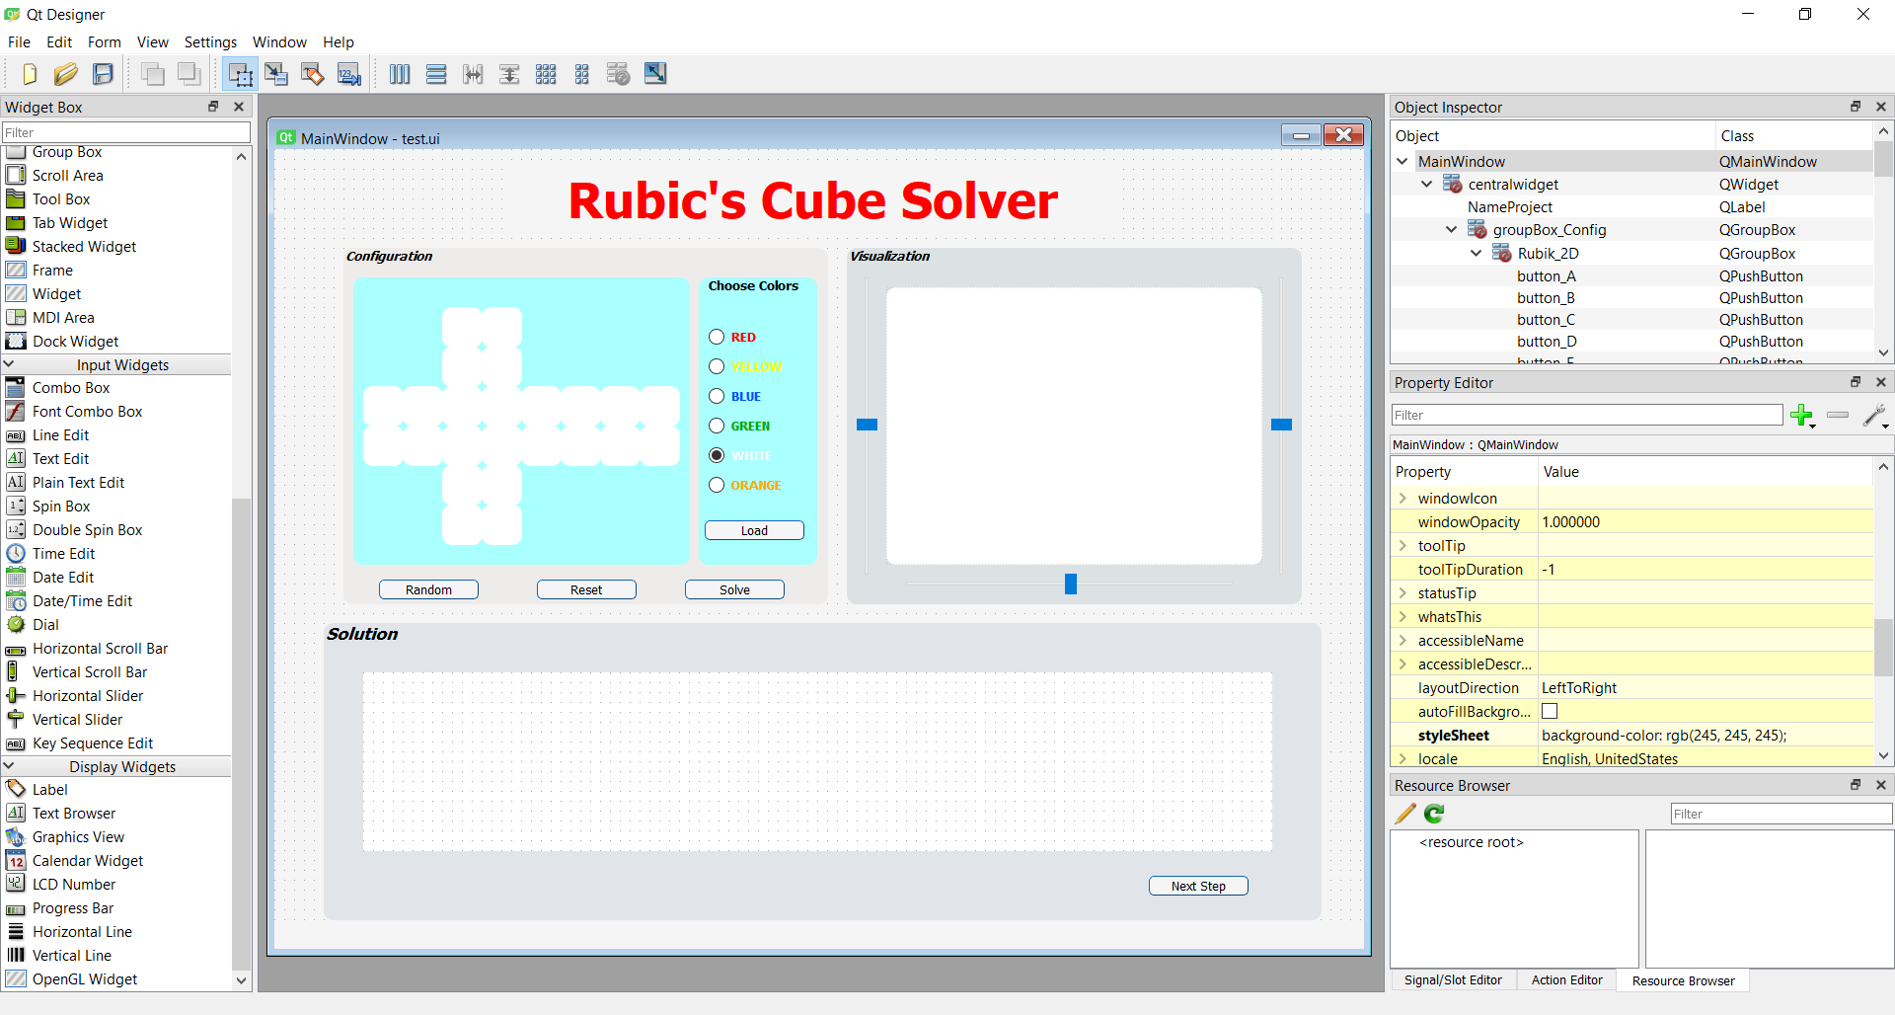
MÔ TẢ
Mô Tả Hiện Thực
Phần 1

Slide 42
MÔ TẢ
Mô Tả Hiện Thực
Phần 2
Phần chính của GUI được thực hiện trong file layout.py
Class RubikCube
Class my3Dcanvas
Class my2Dcanvas
Class Ui_MainWindow
Run file app.py để hiển thị GUI

Slide 43
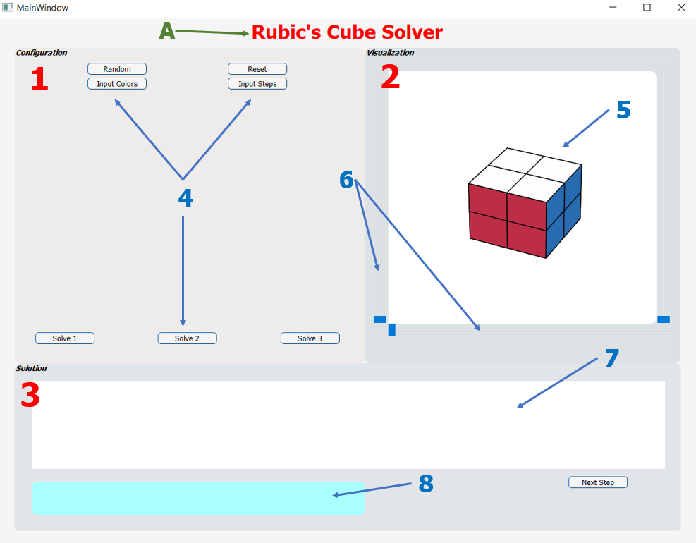
MÔ TẢ
G
U
I

Slide 44
DEMO

Slide 45

SOKOBAN

